Slide 1
Welcome to The Meal DB
Проектная работа по курсу
Android Developer. Basic
Evil-Di/TheMealDBClient

Slide 2
Общее описание
Это Android-приложение, представляющее из себя онлайн-клиент базы кулинарных рецептов The Meal DB (https://www.themealdb.com/)
Позволяет
Получать и просматривать список категорий рецептов
Получать и просматривать список рецептов в выбранной категории
Получать и просматривать выбранный рецепт
Добавлять рецепты в Избранное
Осуществлять поиск рецепта

Slide 3
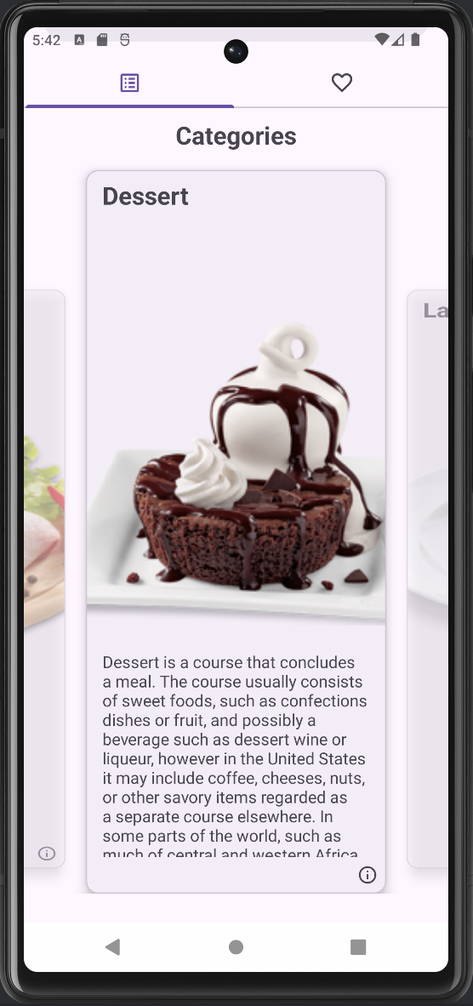
Категории
Список категорий выполнен в виде набора карточек, при пролистывании вправо и влево выполняется анимация
Каждая карточка содержит название категории, изображение и ее описание (включается кнопкой в правом нижнем углу)
При клике по картинке происходит переход к списку рецептов в этой категории
При сдвиге вниз появляется search bar

Slide 4
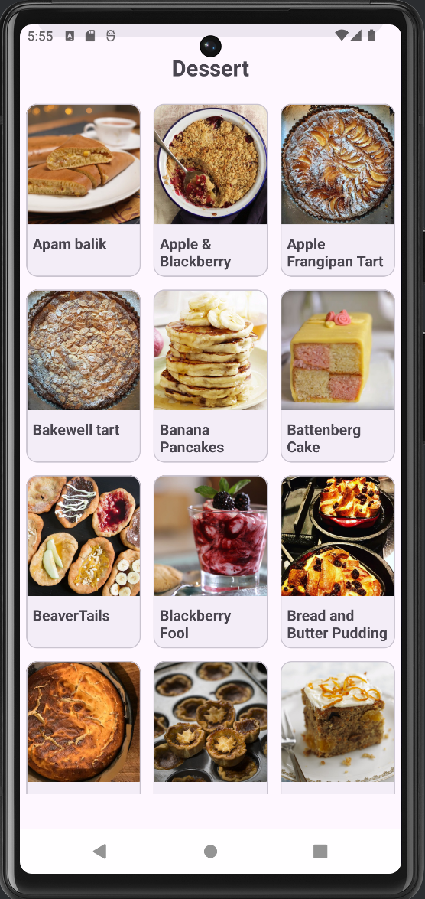
Список рецептов
Содержит все рецепты в выбранной категории в виде карточек
Каждая карточка содержит изображение представляемого блюда и его название
Прокрутка списка здесь возможна вверх-вниз
При клике по карточке происходит переход к описанию рецепта
При сдвиге вниз появляется search bar

Slide 5
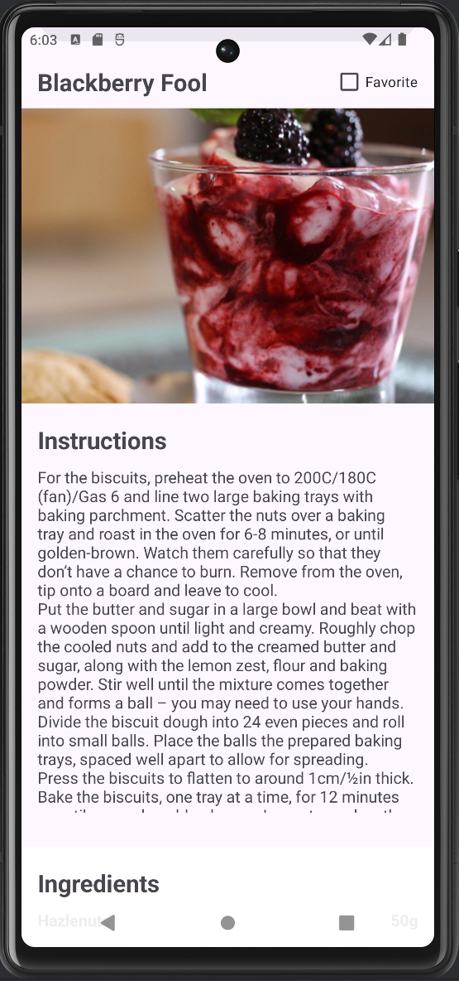
Описание рецепта
Содержит
изображение блюда
подробные инструкции для приготовления
список ингредиентов с дозировкой (в bottom sheet)
видеоинструкцию на youtube (в большинстве случаев)
Позволяет убрать/добавить рецепт в Избранное
При сдвиге вниз появляется search bar

Slide 6
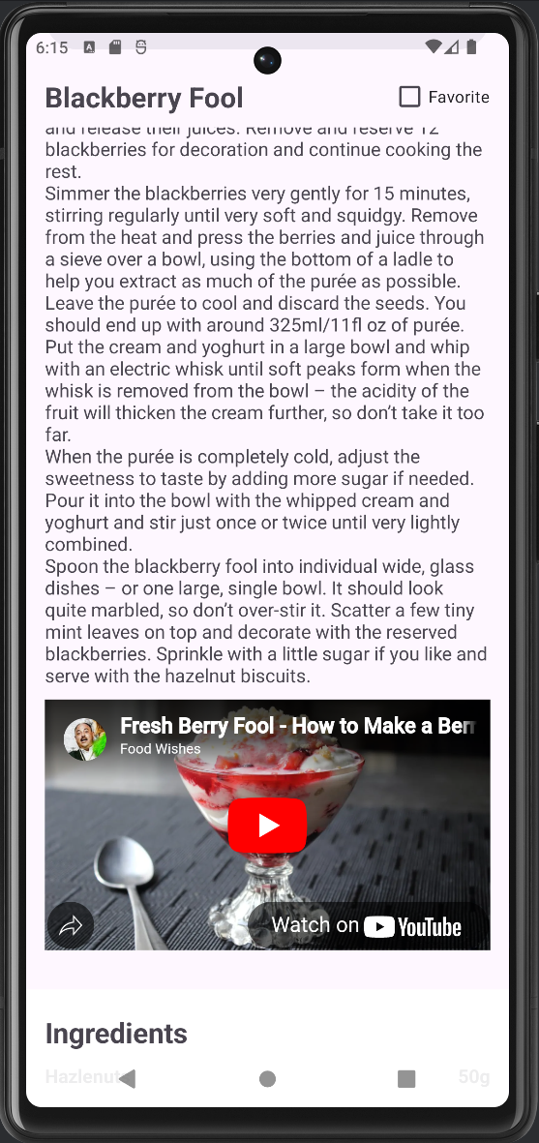
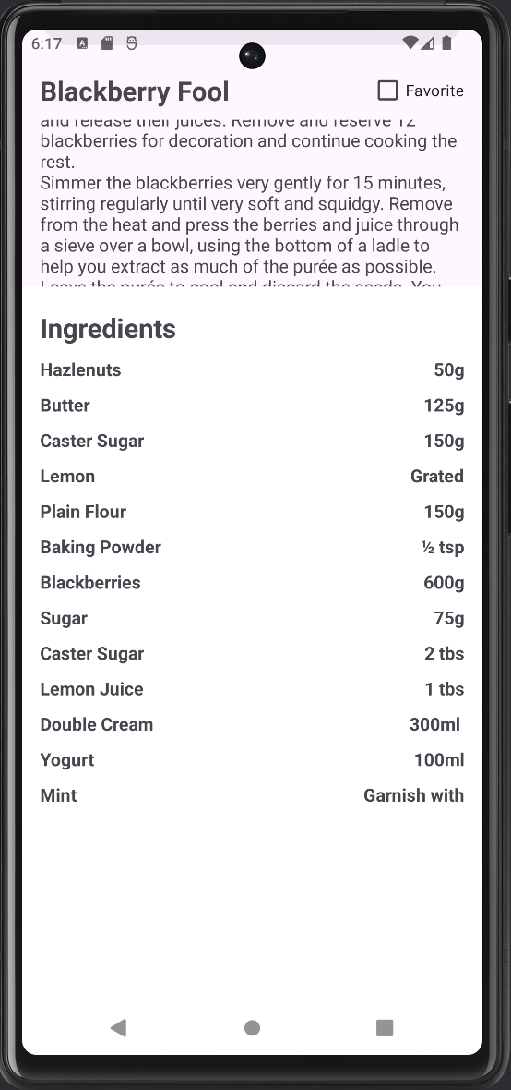
Описание рецепта (продолжение)

Slide 7
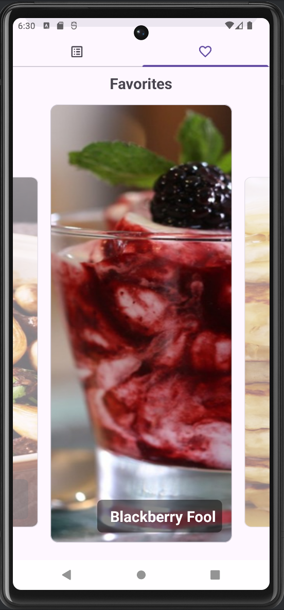
Избранное
Появляется, когда добавлен хотя бы один рецепт
Можно переключаться между списком категорий и избранным с помощью табов (сверху)
Список выполнен в виде набора карточек, при пролистывании вправо и влево выполняется анимация
При клике по картинке происходит переход к списку рецепту
При сдвиге вниз появляется search bar

Slide 8
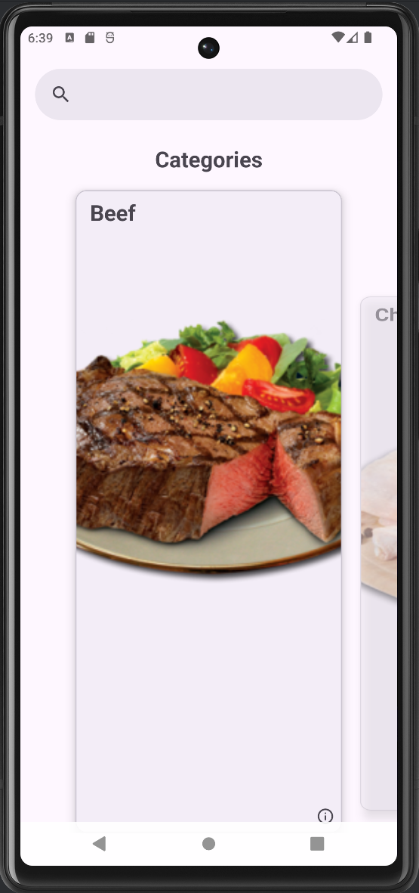
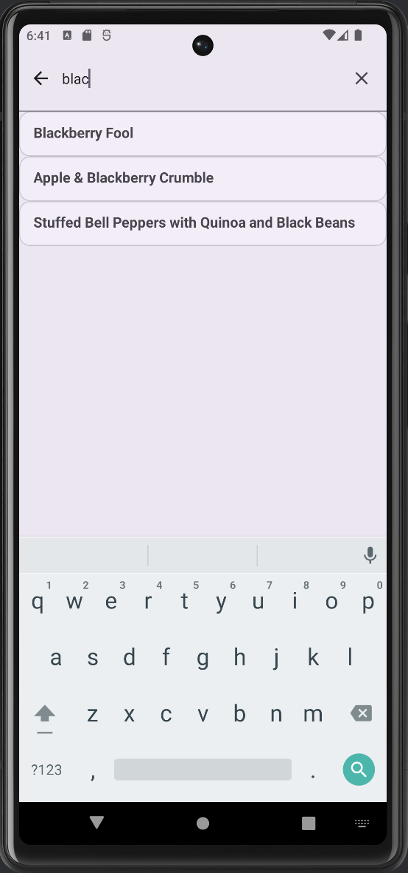
Поиск рецепта
При сдвиге любого экрана вниз появляется search bar
При клике на него открывается search view, отображающий список предлагаемых результатов
При клике на результат происходит переход к выбранному рецепту

Slide 9
Примененные практики и технологии
Все фрагменты в 1 activity (производительность, ресурсы)
DataCache (единое хранилище, ускоренный доступ к данным)
Persistent Storage – DataStore (для хранения состояния, избранного, после завершения работы приложения)
MVVM (управление данными UI вне View упорядочивает работу с ними и упрощает обеспечение их целостности при изменениях в жизненном цикле View)
DI (упрощение интерфейсов)
Navigation (создание фрагментов и переходы между ними)

Slide 10
Примененные компоненты
ViewPager2
Glide
Retrofit + OkHttp + Json
android-youtube-player (PierfrancescoSoffritti/android-youtube-player: YouTube Player library for Android and Chromecast, stable and customizable.)

Slide 11
TODO List
Горизонтальная верстка (сейчас при повороте экрана выглядит криво, нужна отдельная)
Обработка ошибок (сейчас вообще нет)
Раскраска (сейчас только дефолтные темы)
Индикация загрузки данных (сейчас только на экране приветствия)

